Slide 1

Clade des Eudicotylédones gamopétales ou Asteridae :
Lamiaceae
ScrophulariaceaeApiaceae
Asteraceae
Ovaire supère
Ovaire infère

Slide 2
Lamiaceae,
Labiatae,
Labiées

Slide 3
Lamiaceae
* Dans la flore marocaine la fam. des Lamiacées ou Labiées compte 207 espèces (dont plus de 70 taxons sont endémiques) et occupe ainsi le 5ème rang après les Caryophyllacées.
*Le g. le plus riche est Teucrium il compte 45 espèces dont 23 endémiques.
*Les Labiées constituent une famille homogène, aisément identifiable.
*Ce sont généralement des plantes herbacées ou arbustes à tige quadrangulaire portant des f. simples et opposées-décussées.
*Les fl. sont groupées en faux verticilles nommé verticillastres (en fait chaque verticille correspond à 2 cymes contractées). Elles sont hermaphrodites, zygomorphes, tétracycliques, pentamères.
* Cal. à 5 S soudés, bilabié 3/2. * Coro. à 5 P soudés, bilabiée 2/3. * Andro. didyname, formé d’un verticille de 2 drandes étam. (E) et de 2 petites étam. (e), corolliflores parfois réduites ou bien certaines étam. sont stériles = staminodes ; les étam. peuvent êtres exsertes ou incluses. * Gynécée est identique à celui des Boraginacées. Il est formé, au départ de 2 C soudés à ovaire supère et tétraloculaire, ovaire porté par un disque nectarifère développé ; au cours de l’évolution les loges deviennent indépendantes. Chaque loge à un ovule. Styles soudés et gynobasique. Les stigmates sont libres.
*A maturité, chaque loge donne un akène, parfois à péricarpe dur est appelé nucule, donc le fr. est un tétrakène ou tétranucule, rarement le fruit est untétradrupe

Slide 4
La fm. des Labiées offre de nombreuses plantes pharmaceutiques et / ou aromatiques car toutes les plantes de la famille ont des poils et des glandes sécréteurs riches en essences diverses : menthol, thymol, etc. Les abeilles butinant les fl. des Labiées confectionnent un miel de qualité, riche en aromes et doué de vertus médicinales. Certaines espèces sont aussi condimentaires et ornementales.
Exp. de Labiées : Rosmarinus officnalis (Romarin, « azir »), Lavendula stoechas et L. multifida (Lavande, « rhzama »), Thymus ciliatus (Thym, « zaêtra »), Origanum compactum (Origan, « zaatar »), Mentha pulegium (« fliou »), Mentha viridis (Menthe, « naanaa »), Ocimum basilicum (Basilic, « lahbaq »), Salvia officinalis (Sauge, « salmia »), etc.

Slide 5
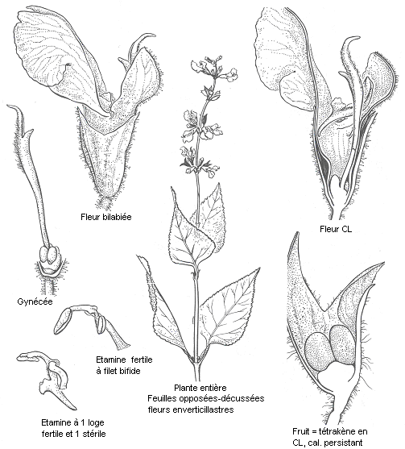
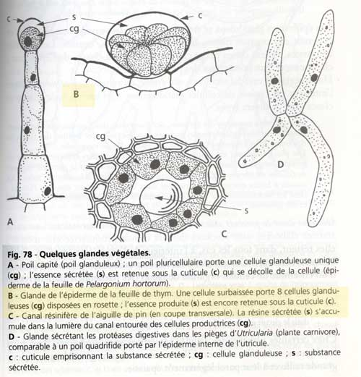

Lamiaceae

Slide 6
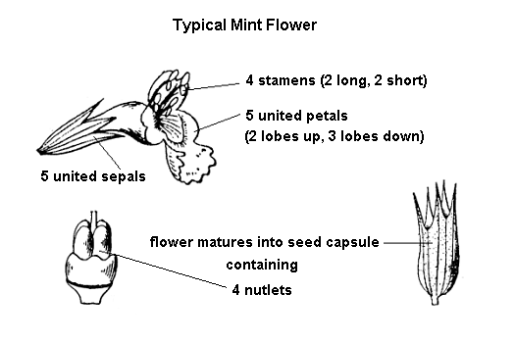
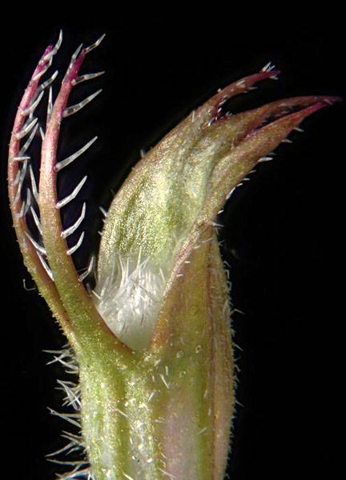
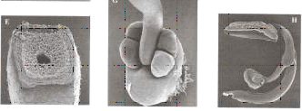

Slide 7
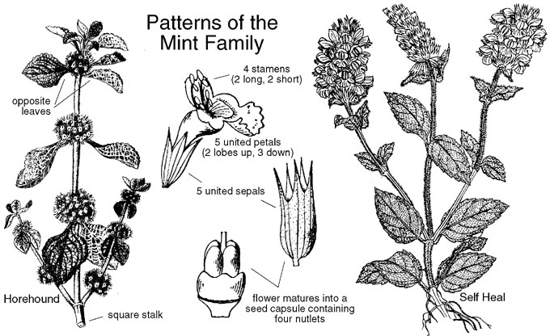

Slide 8
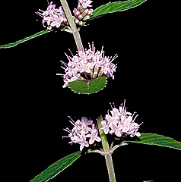
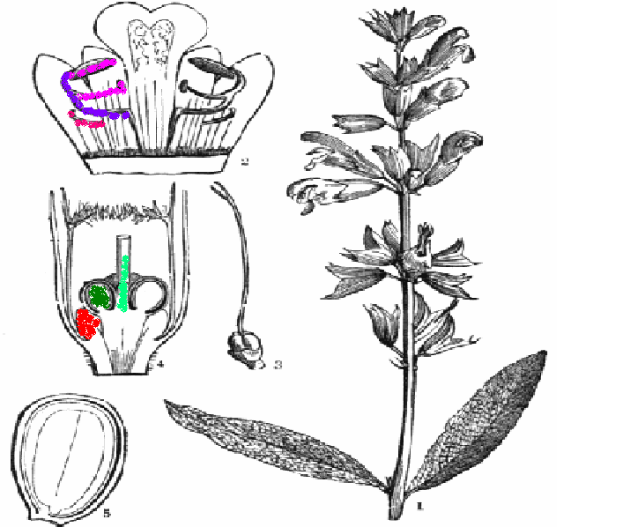

Slide 9
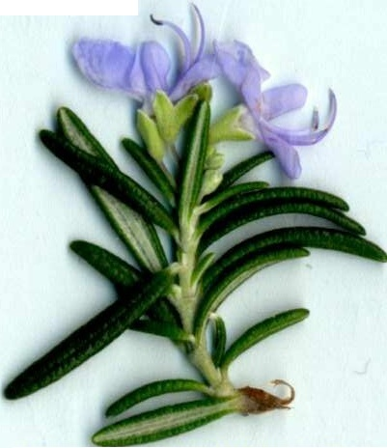
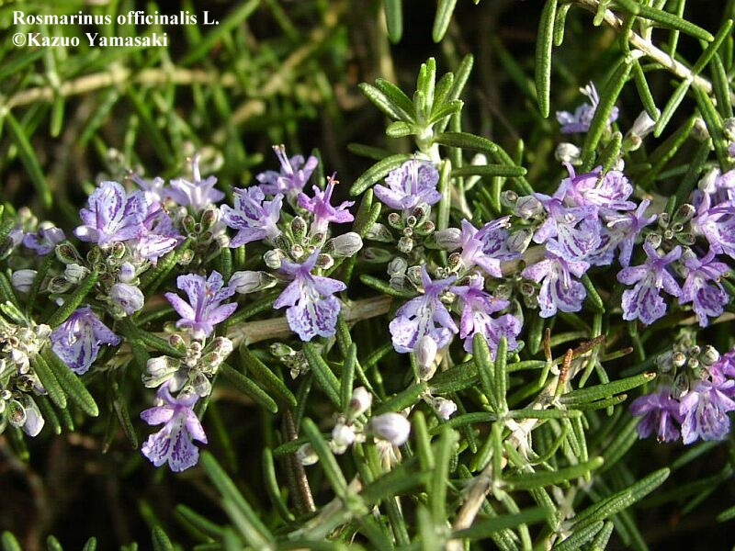
Rosmarinus officinalis, romarin « azir ou lhalhal »

Slide 10
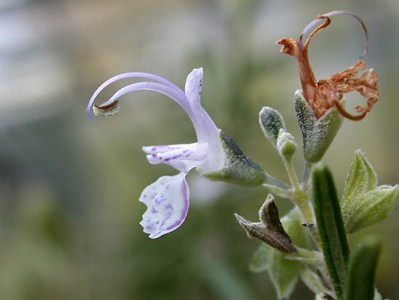
Rosmarinus officinalis

Slide 11
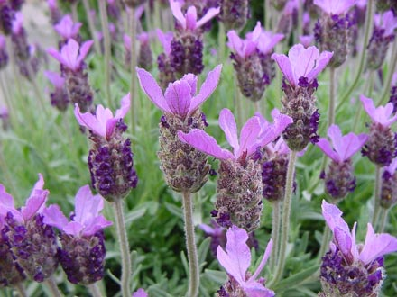
Lavandula stoechas, lavande ou « khzama »

Slide 12
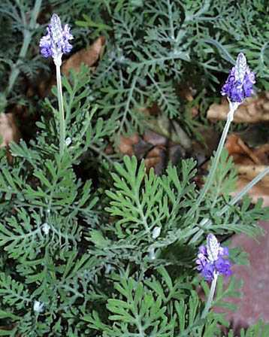
Lavandula
multifida

Slide 13
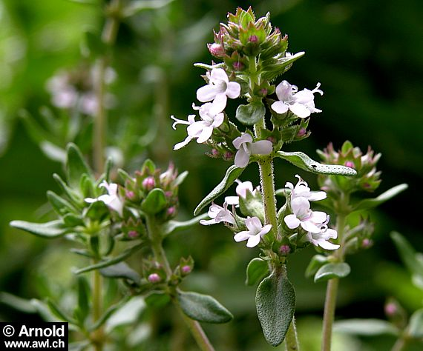
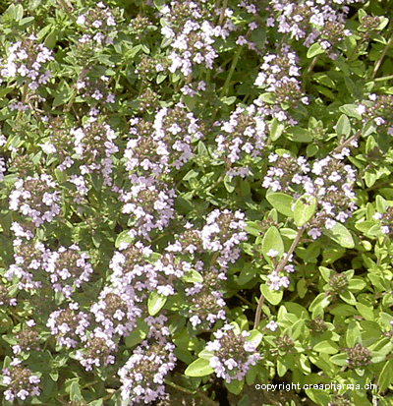
Thymus serpyllum

Slide 14
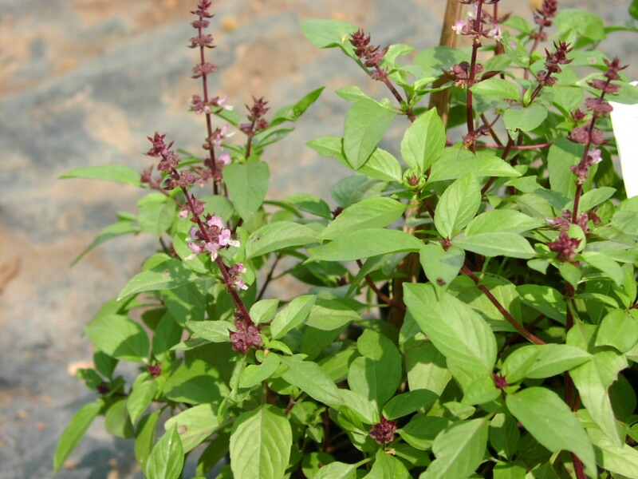
Ocimum basilicum, Basilic ou « lahbaq »

Slide 15
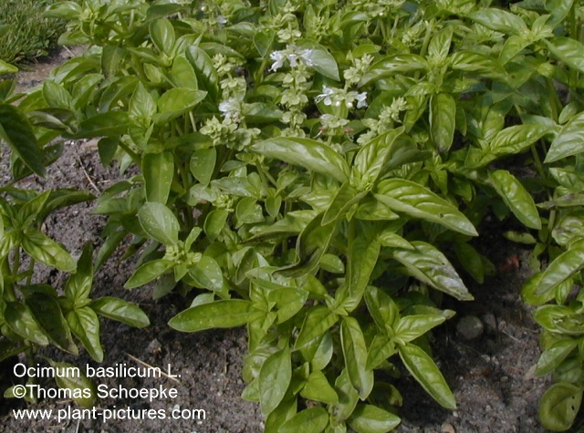
Ocimum basilicum, Basilic ou « lahbaq »

Slide 16
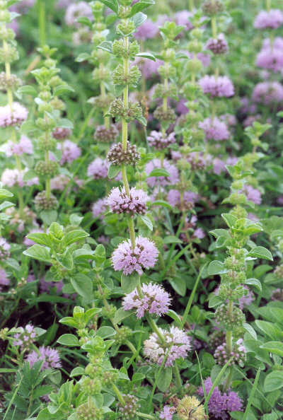
Mentha pulegium, « fliou »

Slide 17
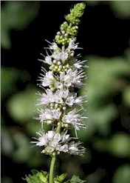
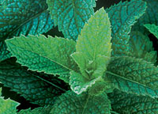
Mentha viridis, menthe

Slide 18
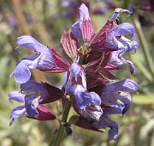
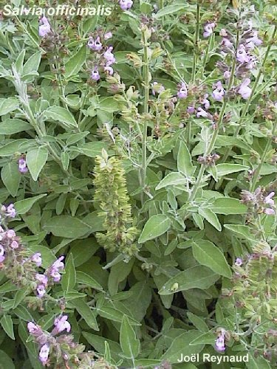
Salvia officinalis, sauge, « salmiya »

Slide 19
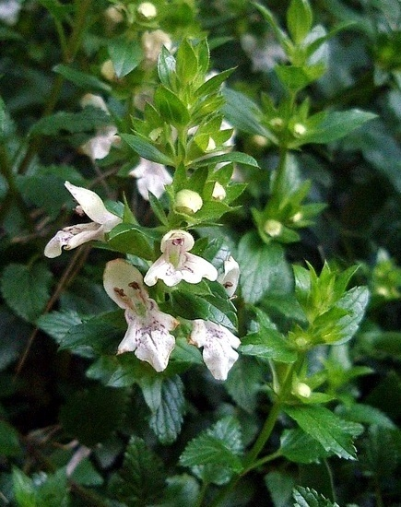
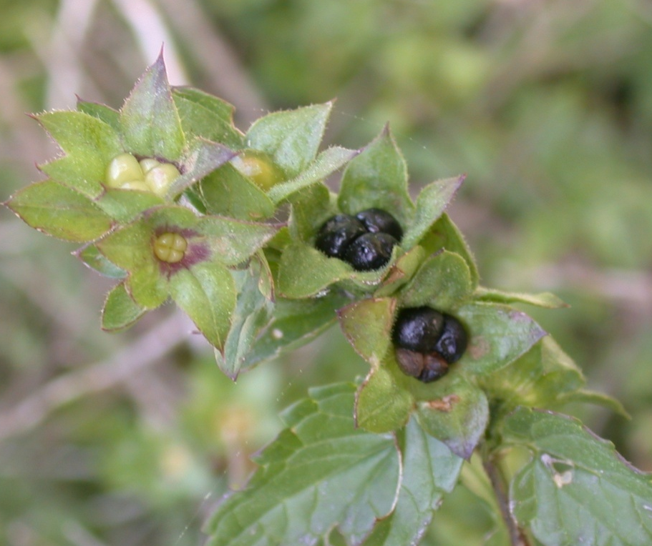
Prasium majus,
arbuste à tétradrupe

Slide 20
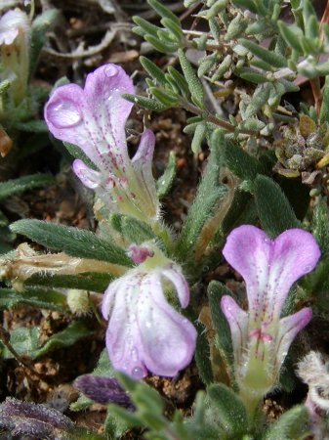
Ajuga iva,
« jaada »

Slide 21
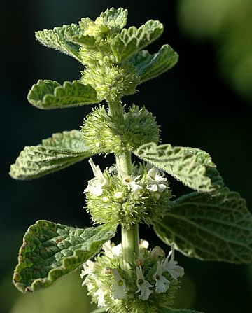
Marrubium vulgare, « marrout »

Slide 22
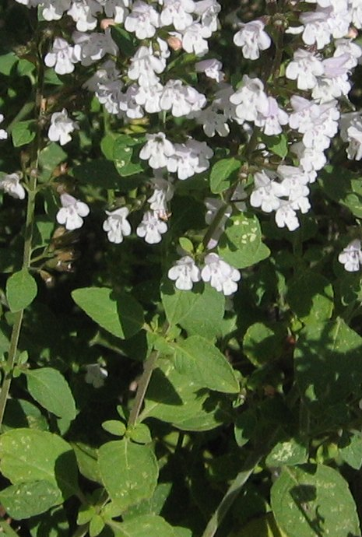
Satureja calamintha,
« menta »

Slide 23
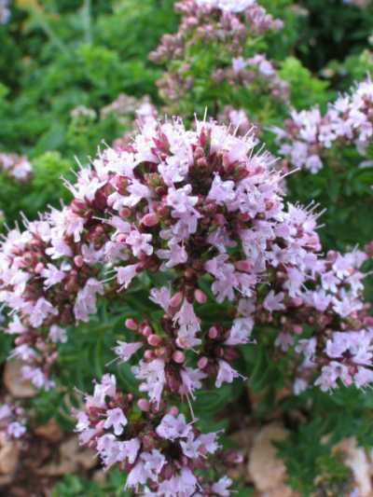
Origanum compactum, « zaatar »

Slide 24
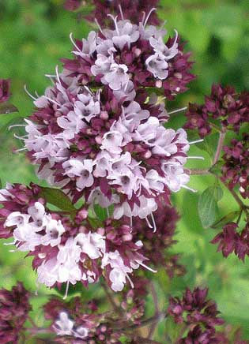
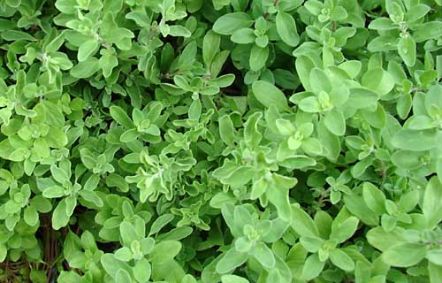
Origanum majorana,
Marjolaine, « merdadouche »

Slide 25
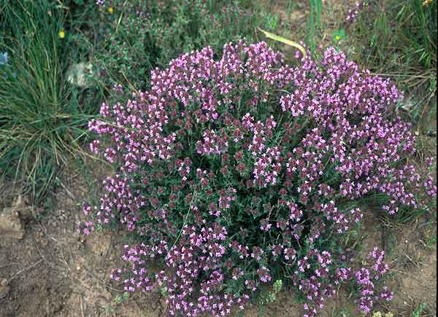
Thymus broussonetii, « zaitra »

Slide 26
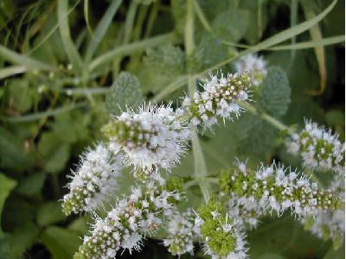
Mentha rotundifolia, « timija »

Slide 27
Scrophulariaceae

Slide 28
Scrophulariaceae
Les Scrophulariaceae est un autre exp. de famille homogène malgré la diversité de formes florales rencontrée. Elle compte 130 esp. et occupe le huitième rang parmi les principales familles d’angiospermes marocaines ; dont 20 esp. sont endémiques et 4 g. groupes à eux seuls 100 esp., il s’agit de Linaria, Verbascum, Veronica, Scrophularia. Les représentants marocains de cette famille sont surtout des herbes annuelles ou vivaces à feuilles opposées ou alternes.

Slide 29
Les fl. généralement zygomorphes sauf chez Veronica (coro. à 4 lobes subégaux), Verbascum (coro. à 5 lobes subégaux) et Erinus (coro. 5 lobes égaux). Les fl. zygomorphes ont une coro. à un tube ± long portant à son sommet deux lèvres (coro. bilabiée). Une saillie (palais) émis par la lèvre inférieure peut, en plus, fermer la bouche du tube de la coro. chez Antirrhinum, Misopates, Linaria. Le cal. est à 5 S soudés (à tube ± long). L’androcée est généralement à 4 étam. didynames. Le gynécée est à 2 C soudés, ovaire supère biloculaires à n ovules axiles. Présence d’un disque nectarifère sous l’ovaire bien développé et parfois asymétrique. Le fruit est une capsule qui s’ouvre par des valves ou par des pores (Misopates, Antirrhinum, Anarrhinum)
La famille des Scrophulariaceae présente peu d’intérêt économique. Certaines Scrophulariacées sont ornementales (Verbascum, Antirrhinum,…).
La digitaline (glucoside à propriété cardiotonique), extrait de Digitalis (Digitale) est médicinale.
Quelques autres esp. sont utilisées en pharmacopée populaire.
Cependant les plantes de cette fam. ne produisent pas d’alcaloïdes.

Slide 30
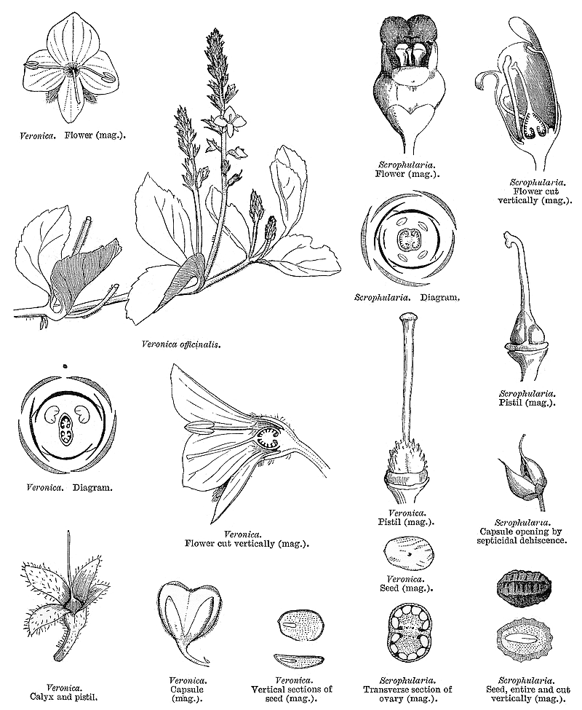
Scrophulariaceae

Slide 31
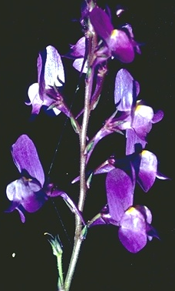
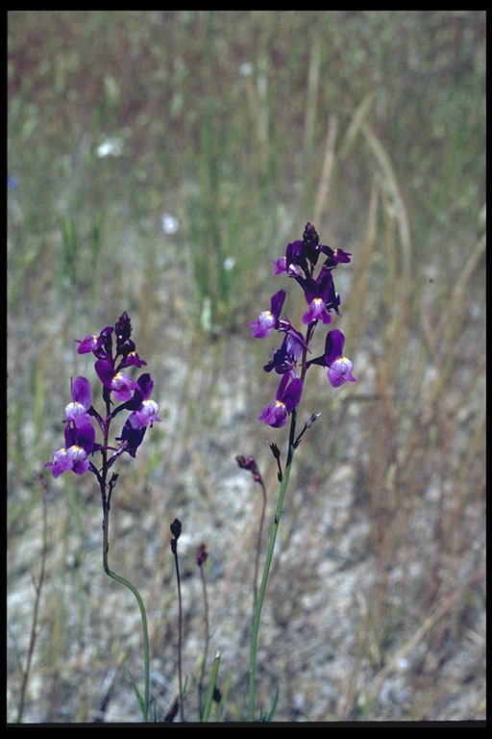
Linaria bipartita

Slide 32
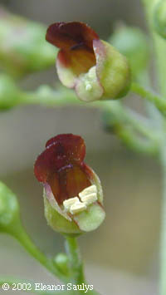
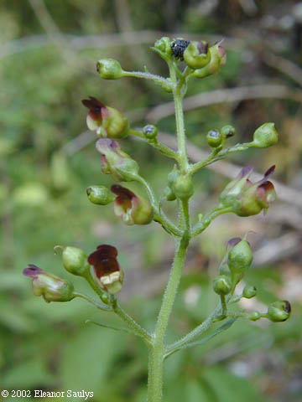
Scrophularia sp.

Slide 33
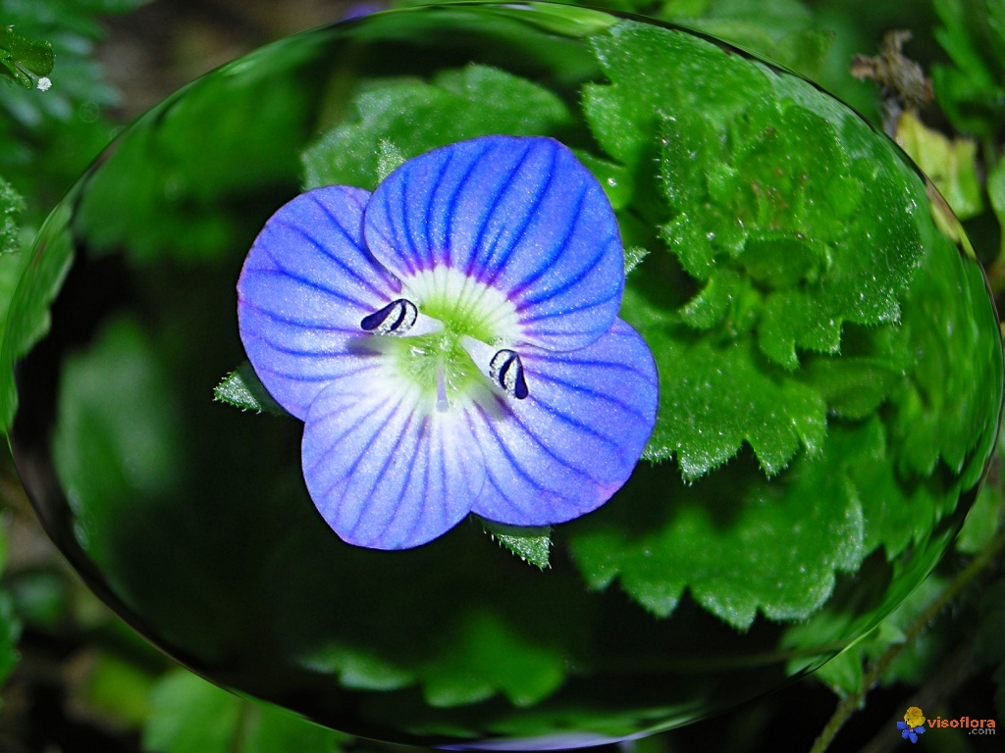
Veronica sp.

Slide 34
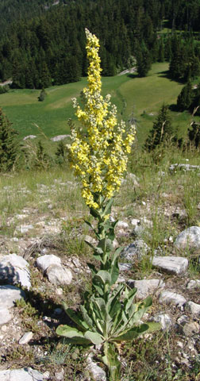
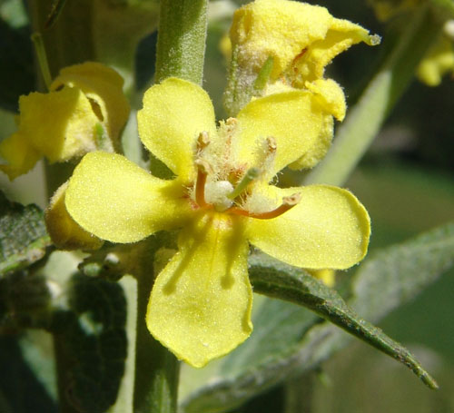
Verbascum sp.

Slide 35
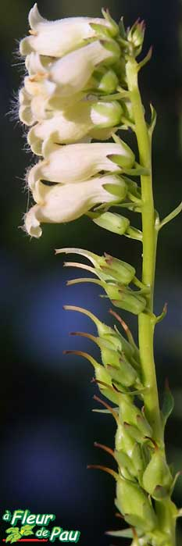
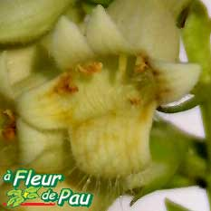
Digitalis lutea

Slide 36
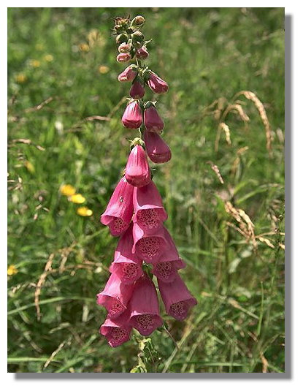
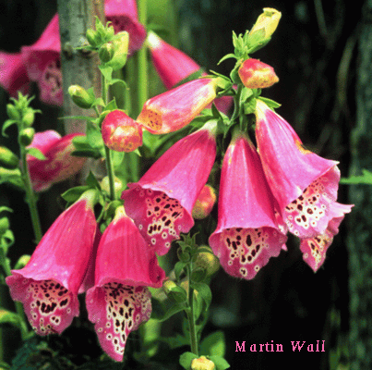
Digitalis purpurea

Slide 37
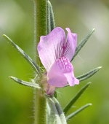
Misopates sp.

Slide 38
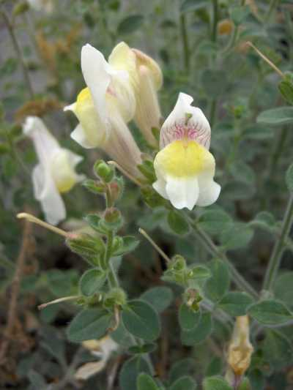
Antirrhinum sp.

Slide 39
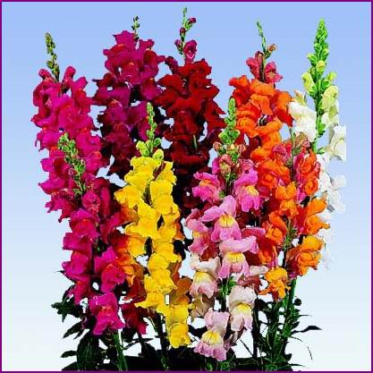

Slide 40
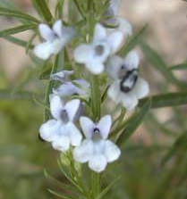
Anarrhinum sp.

